Slide 1
Gerenciamento de Escopo
Prof. Adriano Pizzini, Msc.
adriano.pizzini@ifc.edu.br

Slide 2
Agenda
Fases e processos
Gerenciamento de escopo

Slide 3
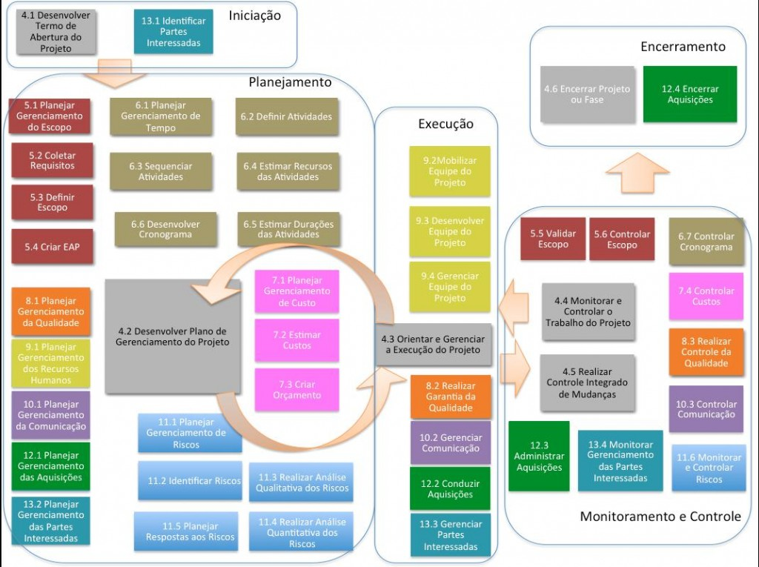
Processos
Fonte: Diego Macedo

Slide 4
Escopo
Tudo aquilo que está para ser feito ou entregue ao longo do andamento ou final do projeto.
Somatório dos produtos e serviços que devem ser supridos por um projeto.

Slide 5
Escopo de Produto x Escopo de Projeto
Escopo do produto:
As características e funções que descrevem um produto, serviço ou resultado da execução do projeto (ex: requisitos).
Escopo do projeto:
O trabalho que precisa ser realizado para entregar um produto, serviço ou resultado com as características e funções especificadas;
Processo para se gerar o produto de acordo com a Metodologia de Desenvolvimento de Sistemas (MDS) adotada pela organização.
Normas, legislações, regulamentos, etc.

Slide 6
Gerenciamento de Escopo
É o conjunto de processos exigidos para assegurar que o projeto inclui todo o trabalho necessário, e somente ele, para completar o projeto com sucesso.
E as mudanças nos requisitos de um sistema, como ficam?
Em outras palavras, o Gerenciamento do Escopo aborda, principalmente, a definição do que está e do que não está incluído no projeto.

Slide 7
Gerenciamento de Escopo
Práticas inaceitáveis = Risco de fracasso ↑
Scope Creep
Aumento descontrolado do produto/serviço sem que sejam realizados os ajustes de tempo, custos, etc., no projeto.
Ocorre quando uma mudança é feita sem controle algum partindo:
do cliente diretamente para a equipe do projeto;
de membros da equipe de projeto.

Slide 8
Gerenciamento de Escopo
Práticas inaceitáveis = Risco de fracasso ↑
Gold Plating
Entregar ao cliente mais do que o que foi especificado e aprovado.
Normalmente, a iniciativa parte do gerente de projeto ou de membros da equipe.

Slide 9
Processos do Gerenciamento de Escopo
Iniciação | Planejamento | Execução | Monitoramento e controle | Encerramento
 | 5.1 Planejar o gerenciamento do escopo |  | 5.5 Validar o escopo
 | 5.2 Coletar os requisitos |  | 5.6 Controlar o escopo
 | 5.3 Definir o escopo
 | 5.4 Criar a Estrutura Analítica do Projeto (EAP)

Slide 10
Visão geral da área
5.1 Planejar o Gerenciamento do Escopo
O processo de criar um plano de gerenciamento do escopo do projeto que documenta como tal escopo será definido, validado e controlado.
5.2 Coletar os Requisitos
O processo de determinar, documentar e gerenciar as necessidades e requisitos das partes interessadas a fim de atender aos objetivos do projeto.
5.3 Definir o Escopo
O processo de desenvolvimento de uma descrição detalhada do projeto e do produto.

Slide 11
Visão geral da área
5.4 Criar a Estrutura Analítica do Projeto (EAP)
O processo de subdivisão das entregas e do trabalho do projeto em componentes menores e mais facilmente gerenciáveis.
5.5 Validar o escopo
O processo de formalização da aceitação das entregas concluídas do projeto.
5.6 Controlar o Escopo
O processo de monitoramento do andamento do escopo do projeto e do produto e gerenciamento das mudanças feitas na linha de base do projeto.

Slide 12
5.1 Planejamento do Escopo
Planejar o gerenciamento do escopo define e documenta como a equipe do projeto irá definir, validar e controlar o escopo.
Preocupa-se principalmente em definir e controlar o que está incluso no projeto e o que não está.
Adaptação da metodologia de desenvolvimento ao projeto em questão.
A definição e o gerenciamento do escopo do projeto influenciam o sucesso total do projeto.
Garantir que o esforço gasto nas atividades de definição do escopo esteja de acordo com o tamanho, complexidade e importância do projeto.
Projeto crítico = atividades detalhadas, maior documentação
Projeto rotineiro = menor documentação e verificação

Slide 13
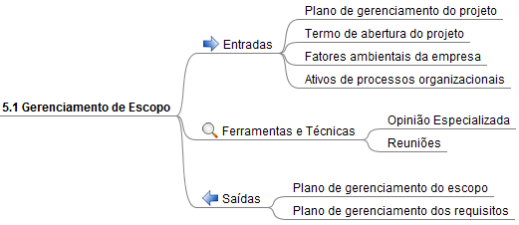
5.1 Planejamento do Escopo

Slide 14
5.1 Planejamento do Escopo: Entradas
Fatores ambientais da empresa
Cultura da organização;
Ferramentas;
Políticas de pessoal;
Recursos humanos.
Ativos de processos organizacionais
Políticas organizacionais que pertencem ao gerenciamento e planejamento do escopo;
Procedimentos organizacionais relacionados ao gerenciamento e planejamento do escopo do projeto;
Informações históricas sobre os projetos anteriores.
Termo de abertura do projeto
Declaração do escopo preliminar do projeto
Plano de gerenciamento do projeto

Slide 15
5.1 Planejamento do Escopo: Ferramentas e técnicas
Opinião especializada
A opinião especializada, relacionada ao modo como projetos equivalentes realizaram o gerenciamento do escopo, é usado no planejamento.
Reuniões

Slide 16
5.1 Planejamento do Escopo: Saídas
Plano de Gerenciamento de Escopo
Plano de Gerenciamento de Requisitos

Slide 17
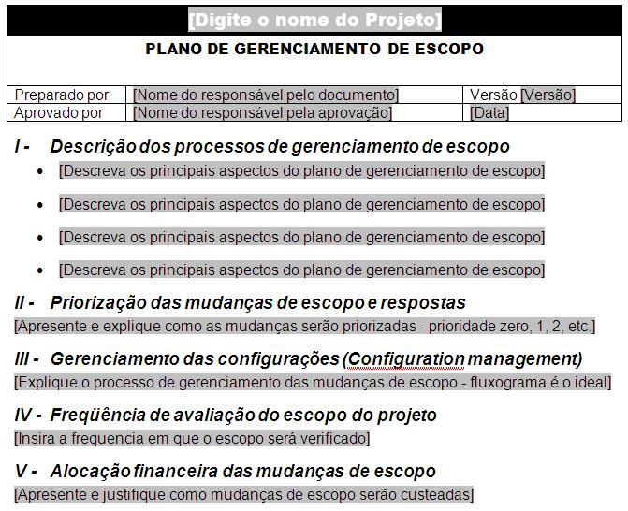
5.1 Planejamento do Escopo: Saídas : Plano Ger. Escopo

Slide 18
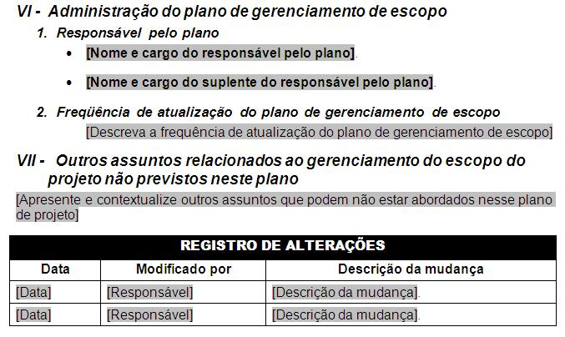
5.1 Planejamento do Escopo: Saídas : Plano Ger. Escopo

Slide 19
5.2 Coletar os requisitos
É o processo de determinar, documentar e gerenciar as necessidades e requisitos das partes interessadas a fim de atender aos objetivos do projeto.
Executado após a identificação das partes interessadas;
Principal benefício = base para definição e gerenciamento do escopo do projeto e produto;
Planejamento em ondas sucessivas = coleta incremental dos requisitos quando não é possível identificar todos os requisitos no início do projeto.
Requisito
Condição ou capacidade cuja presença em um produto, serviço ou resultado é exigida para satisfazer um contrato ou outra especificação formalmente imposta.

Slide 20
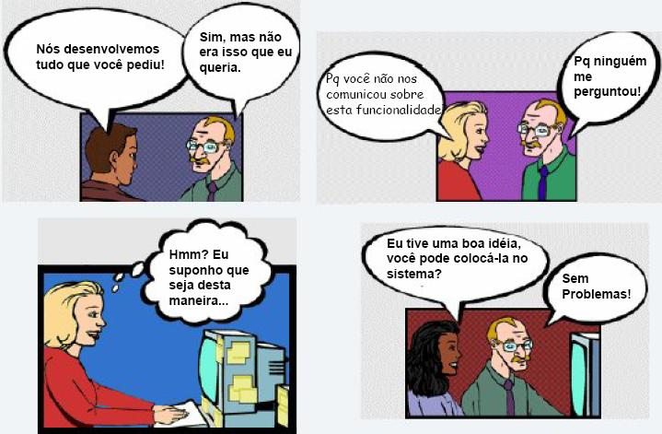
5.2 Coletar os requisitos: Situações comuns
Fonte: desconhecida

Slide 21
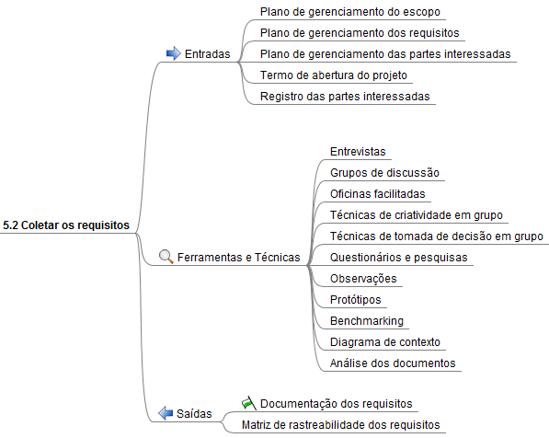
5.2 Coletar os requisitos

Slide 22
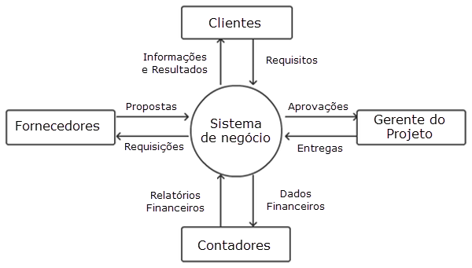
5.2 Coletar os requisitos: Ferramentas e técnicas
Entrevistas (estruturadas, não estruturadas);
Grupos de discussão (brainstorming, Método Delphi);
Oficinas facilitadas;
Técnicas de criatividade em grupo;
Técnicas de tomada de decisão em grupo;
Questionários e pesquisas;
Observações;
Protótipos (baixa e alta fidelidade);
Benchmarking;
Diagrama de contexto;
Análise dos documentos (legislação, boas práticas, normas).

Slide 23
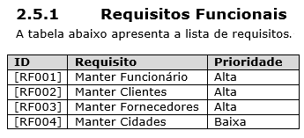
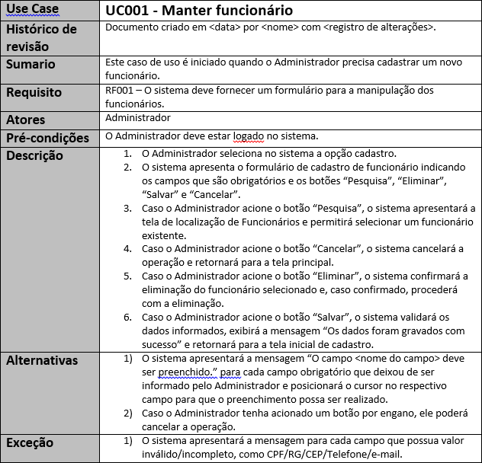
5.2 Coletar os requisitos: Saídas
Documentação dos Requisitos

Slide 24
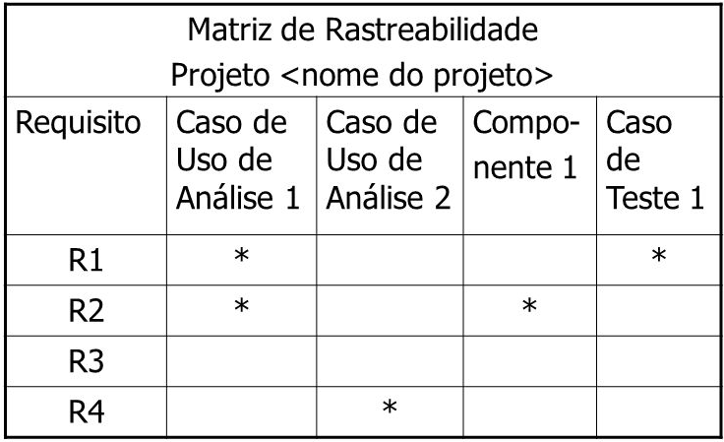
5.2 Coletar os requisitos: Saídas
Matriz de Rastreabilidade dos Requisitos

Slide 25
5.3 Definir o Escopo
Processo de desenvolvimento de uma descrição detalhada do projeto e do produto.
Principal benefício:
descrição dos limites do projeto, serviços ou resultados = definir quais requisitos farão parte do escopo do projeto.
Os requisitos identificados no processo “5.2 Coletar Requisitos” podem não estar incluídos no projeto, o processo “Definir o Escopo” seleciona os requisitos finais do projeto a partir da documentação de requisitos entregue durante o processo “5.2 Coletar Requisitos”.

Slide 26
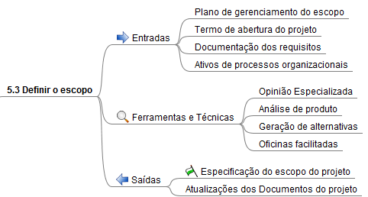
5.3 Definir o Escopo

Slide 27
5.4 Criar a Estrutura Analítica do Projeto (EAP)
Criar a EAP (ou em inglês, WBS – Work Breakdown Structure) é o processo de subdivisão das entregas e do trabalho do projeto em componentes menores e mais facilmente gerenciáveis.
O principal benefício desse processo é o fornecimento de uma visão estruturada do que deve ser entregue.

Slide 28
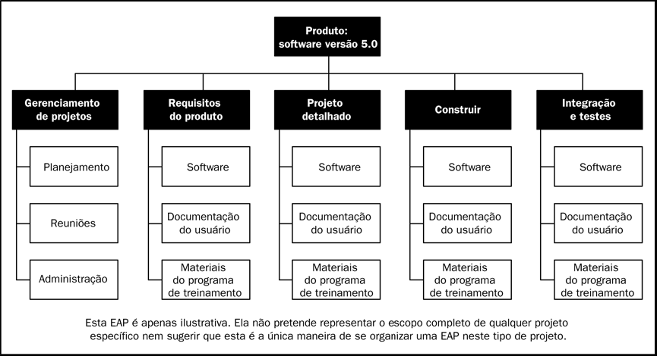
5.4 Criar a Estrutura Analítica do Projeto (EAP)

Slide 29
5.4 Criar a Estrutura Analítica do Projeto (EAP)
Criar a EAP (ou em inglês, Work Breakdown Structure - WBS) é o processo de subdivisão das entregas e do trabalho do projeto em componentes menores e mais facilmente gerenciáveis.
O principal benefício desse processo é o fornecimento de uma visão estruturada do que deve ser entregue.

Slide 30
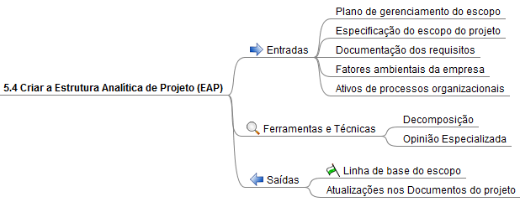
5.4 Criar a Estrutura Analítica do Projeto (EAP)

Slide 31
Estrutura Analítica do Projeto (EAP)
W
Esforço, empenho ou exercício físico ou mental sustentado de habilidade para superar obstáculos e atingir um objetivo.
B
O processo de subdivisão das principais entregas do projeto e do trabalho do projeto em componentes menores e mais facilmente gerenciáveis.
S
Estrutura, representação gráfica/textual.

Slide 32
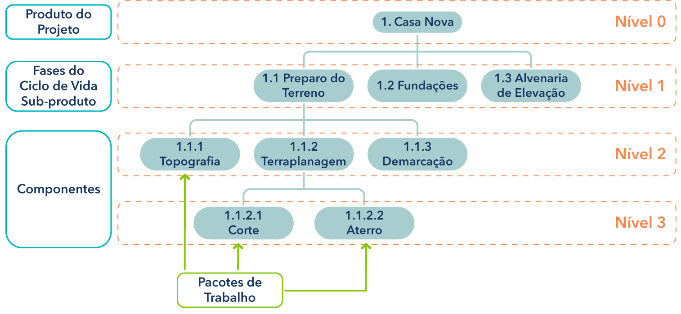
Estrutura Analítica do Projeto (EAP)
Disponível em: https://www.euax.com.br/2018/12/eap-estrutura-analitica-projeto

Slide 33
Como criar uma EAP
1. Colocar no primeiro nível da EAP o nome do projeto.
2. Colocar no segundo nível (nível 1, também chamado de primeiro nível de decomposição) as fases que estabelecem o ciclo de vida do projeto.
3. Acrescentar um elemento, no segundo nível (também chamado de primeiro nível de decomposição), para conter os deliverables (subprodutos) necessários ao gerenciamento do projeto.
4. Identificar os subprodutos necessários para que seja alcançado o sucesso do projeto em cada fase.
5. Para cada subproduto, verificar se as estimativas de custo e tempo, assim como a identificação de riscos, podem ser desenvolvidos neste nível de detalhe e se é possível atribuir a responsabilidade para a execução do mesmo.
6. Rever e refinar a EAP até que o planejamento do projeto possa ser completado.

Slide 34
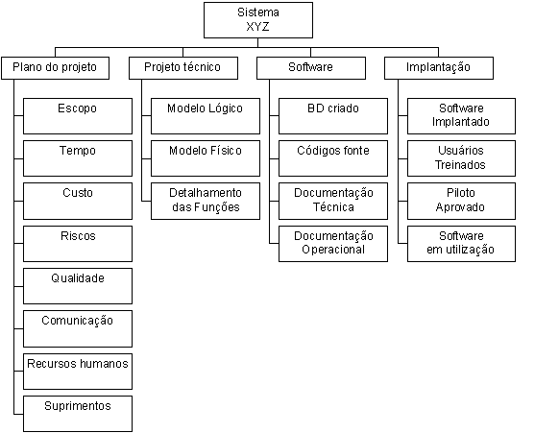
Como criar uma EAP

Slide 35
Os dez mandamentos da EAP
1 – Cada elemento deve representar um resultado tangível e verificável.
2 – Todos os resultados principais devem estar explicitamente incluídos na EAP.
3 – Os resultados principais devem ser claramente definidos para que fique explícito o trabalho a ser realizado.
4 – Os resultados principais devem ser decompostos até o nível de detalhe que permita o planejamento e gerenciamento do trabalho necessário para a sua entrega.
5 – A decomposição não deve ser demasiada de forma a que o custo de controle não traga o benefício necessário.
6 – Cada elemento da EAP deve contribuir para o elemento ao qual está subordinado (pai).
7 – Ao descer um nível na EAP, a soma dos resultados dos subordinados corresponde ao resultado do pai (regra dos 100%).
8 – Um elemento da EAP não pode ter somente um filho (com a regra dos 100% seria igual ao pai).
9 – Um elemento filho não pode ter mais de um pai.
10 – Os resultados principais necessários ao gerenciamento (reuniões, relatórios etc) devem ser incluídos na EAP.

Slide 36
5.5 Validar o Escopo
Validar o Escopo é o processo de formalização da aceitação das entregas concluídas do projeto.
O principal benefício deste processo é tornar objetivo o processo de aceitação e aumenta a probabilidade da aceitação final do produto, serviço ou resultado, através da validação de cada entrega.
Objetivos do processo:
revisar com o cliente ou patrocinador para assegurar que as entregas foram concluídas satisfatoriamente;
receberam a aceitação formal pelo cliente ou patrocinador.
O controle de qualidade normalmente é feito antes da validação do escopo, mas os dois processos podem ser executados paralelamente.

Slide 37
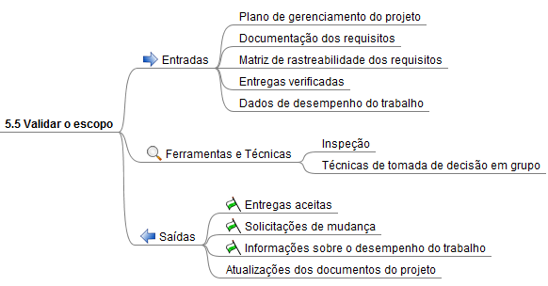
5.5 Validar o Escopo

Slide 38
5.6 Controlar o Escopo
Processo de monitoramento do progresso do escopo do projeto, do escopo do produto e gerenciamento das mudanças feitas na linha de base do escopo.
Benefícios:
permitir que a linha de base do escopo seja mantida ao longo de todo o projeto;
assegurar que todas as mudanças solicitadas, ações corretivas ações preventivas sejam processadas.
A mudança é inevitável e um processo de controle de mudança é obrigatório para todos os projetos.

Slide 39
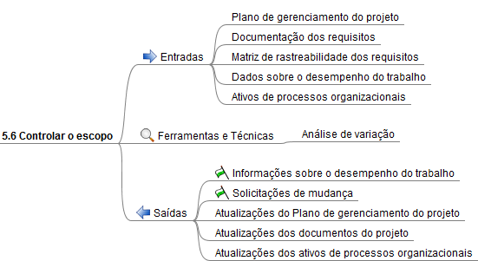
5.6 Controlar o Escopo

